Slide 1






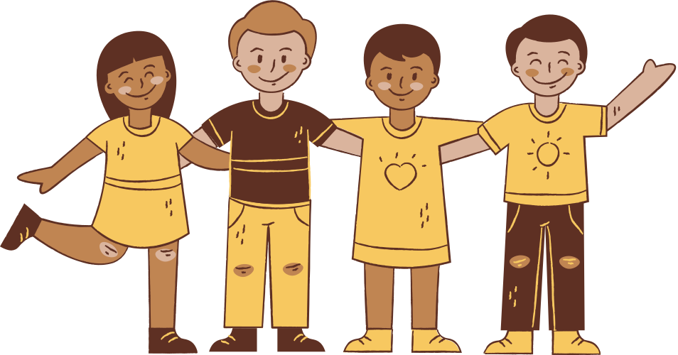


CHÀO MỪNG CÁC EM ĐẾN VỚI BÀI HỌC NGÀY HÔM NAY!

Slide 2








Nhạc nền

Slide 3
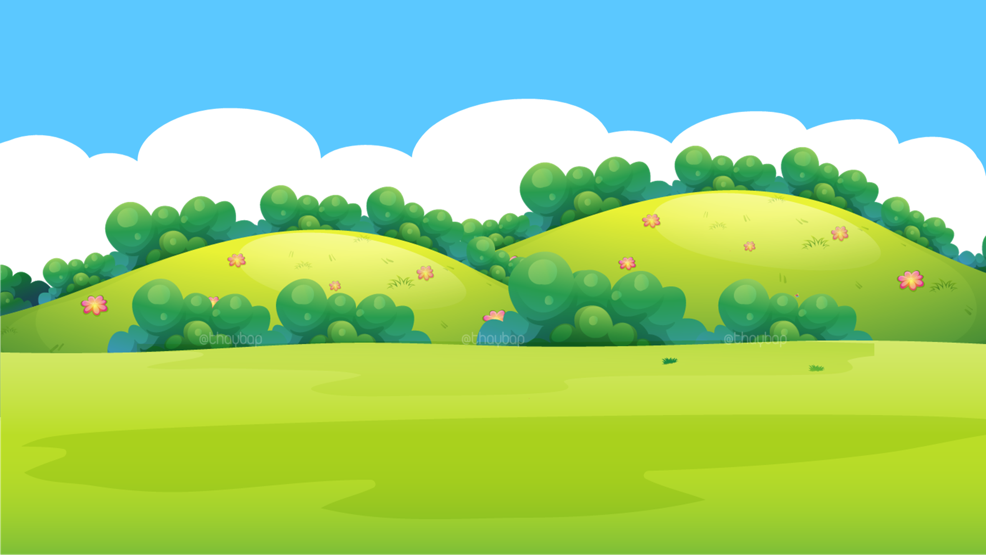








Bốn cây cột dừa hai cây đinh sắc
Một cái đong đưa một cái ngúc ngoắc
Hỏi là con gì?
Con chó
Con hổ
Con tê giác
Con voi
Khi đến mỗi Slide, thầy cô
nhấp chuột trái 1 lần hoặc
phím mũi tên qua phải thì câu hỏi và đáp án sẽ tự xuất hiện.
Sau khi HS đưa ra đáp án qua Camera, thầy cô nhấp vào đáp án đúng để xác nhận đáp án.
Để chuyển sang câu hỏi tiếp theo, thầy cô nhấp phím mũi tên qua phải 2 lần hoặc
nhấp chuột trái 2 lần.

Slide 4
Bằng sợi chỉ rủ rỉ trong bụi
Hỏi là con gì?
Con muỗi
Con nhện
Con ruồi
Con gián
Khi đến mỗi Slide, thầy cô
nhấp chuột trái 1 lần hoặc
phím mũi tên qua phải thì câu hỏi và đáp án sẽ tự xuất hiện.
Sau khi HS đưa ra đáp án qua Camera, thầy cô nhấp vào đáp án đúng để xác nhận đáp án.
Để chuyển sang câu hỏi tiếp theo, thầy cô nhấp phím mũi tên qua phải 2 lần hoặc
nhấp chuột trái 2 lần.

Slide 5
Trên lợp ngói dưới có hoa
Một thằng ló cổ ra bốn thằng rung rinh chạy
Là con gì?
Con gấu túi
Con rùa
Con chuột túi
Con lạc đà
Khi đến mỗi Slide, thầy cô
nhấp chuột trái 1 lần hoặc
phím mũi tên qua phải thì câu hỏi và đáp án sẽ tự xuất hiện.
Sau khi HS đưa ra đáp án qua Camera, thầy cô nhấp vào đáp án đúng để xác nhận đáp án.
Để chuyển sang câu hỏi tiếp theo, thầy cô nhấp phím mũi tên qua phải 2 lần hoặc
nhấp chuột trái 2 lần.

Slide 6
Con gì đẹp nhất loài chim
Đuôi xoà rực rỡ như nghìn cánh hoa
Là con gì?
Con gà trĩ
Con vẹt
Con chim công
Con chim sẻ
Khi đến mỗi Slide, thầy cô
nhấp chuột trái 1 lần hoặc
phím mũi tên qua phải thì câu hỏi và đáp án sẽ tự xuất hiện.
Sau khi HS đưa ra đáp án qua Camera, thầy cô nhấp vào đáp án đúng để xác nhận đáp án.
Để chuyển sang câu hỏi tiếp theo, thầy cô nhấp phím mũi tên qua phải 2 lần hoặc
nhấp chuột trái 2 lần.

Slide 7
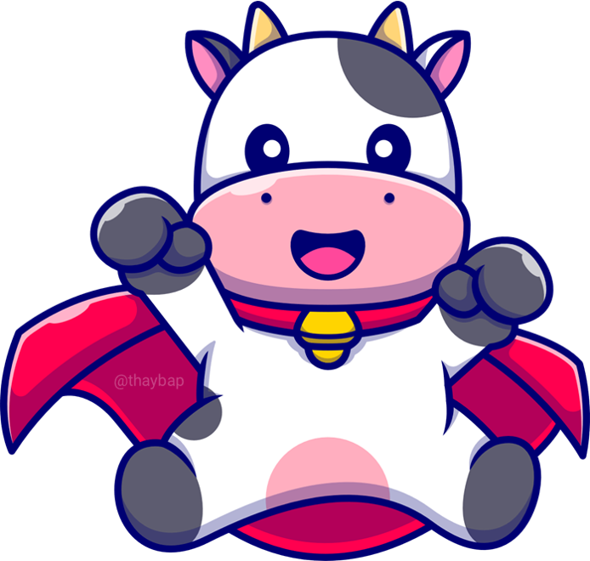
CẢM ƠN CÁC BẠN
ĐÃ GIẢI CỨU CHÚNG TỚ!

Slide 8





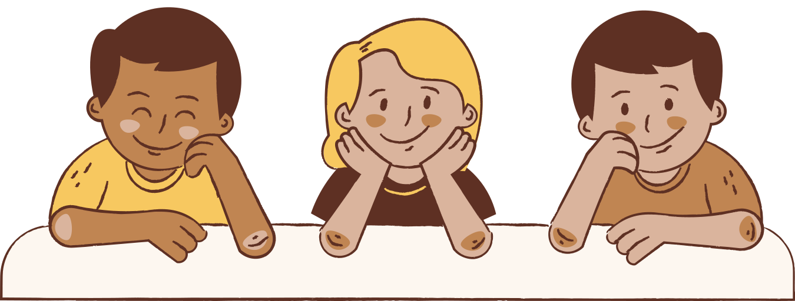

BÀI 26
MUÔN LOÀI CHUNG SỐNG

Slide 9




CHIA SẺ

Slide 10
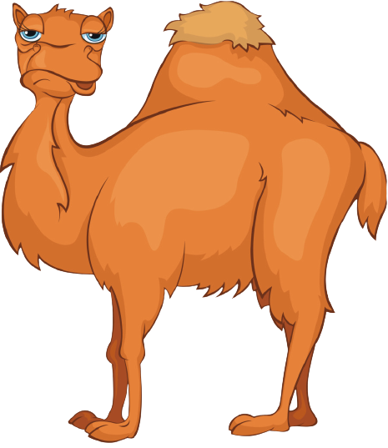
1. Đây là những con vật nào?
  Con gì có bướu ở lưng
  Trời nắng cổ khát, vẫn bang đường dài?
CON LẠC ĐÀ

Slide 11
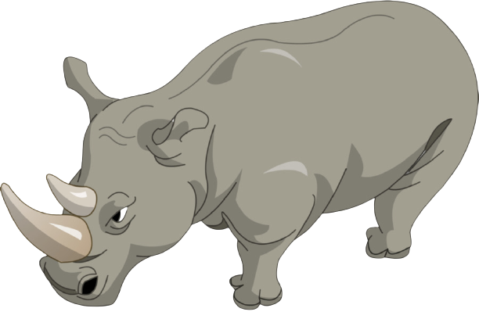
1. Đây là những con vật nào?
  Con gì sống mũi mọc sừng
  Mình mặc áo giáp, khỏe không ai bằng?
CON TÊ GIÁC

Slide 12
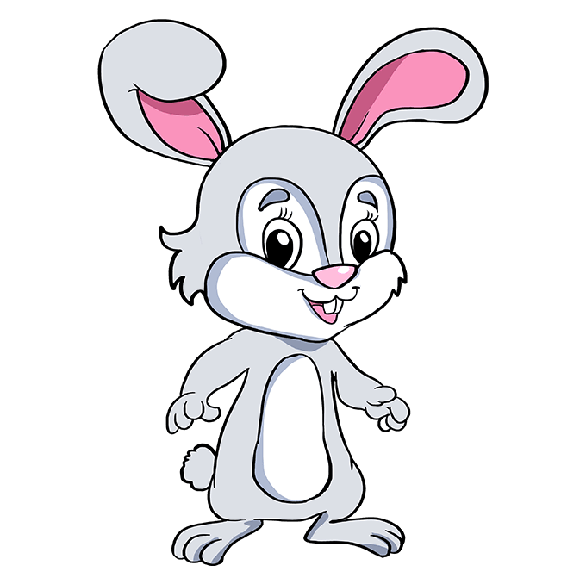
1. Đây là những con vật nào?
  c. Con gì đuôi ngắn tai dài
  Mắt hồng, lông mượt, có tài chạy nhanh?
CON THỎ

Slide 13
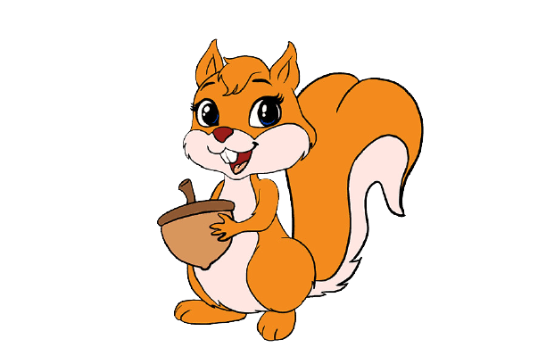
1. Đây là những con vật nào?
  d. Chuyển cành mau lẹ
  Có cái đuôi bông
  Hạt dẻ thích ăn
  Con gì thế nhỉ?
CON SÓC

Slide 14


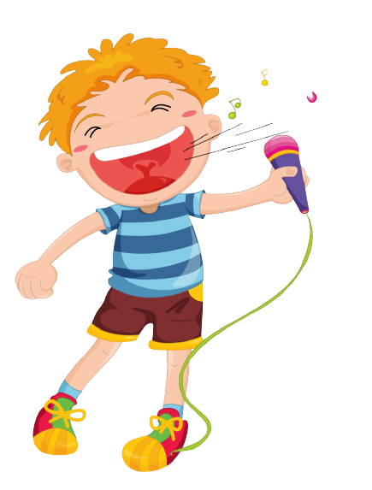

2. Đọc thơ hoặc hát về một con vật sống trong rừng

Slide 15

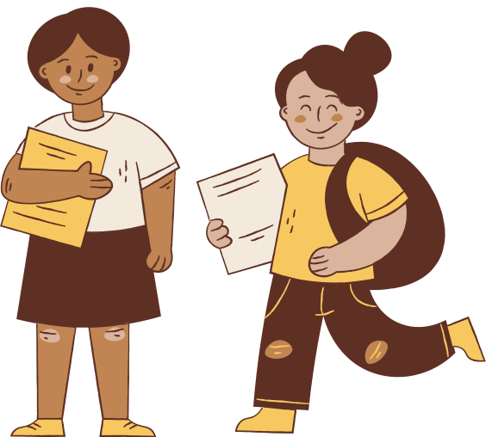

Bài đọc 1
HƯƠU CAO CỔ

Slide 16
ĐỌC

Slide 17


HƯƠU CAO CỔ
1. Không con vật nào trên Trái Đất thời nay có thể sánh với hươu cao cổ về chiều cao. Chú hươu cao nhât cao tới gần…6 mét, tức là chú ta có thể ngó được vào cửa sổ tầng hai của một ngôi nhà.

Slide 18
HƯƠU CAO CỔ
2. Chiếc cổ dài của hươu cao cổ giúp hươu với tới những cành lá trên cao và dễ dàng phát hiện kẻ thù. Nó chỉ bất tiện khi hươu cúi xuống thấp. Khi đó, hươu cao cổ phải xoạc hai chân trước thật rộng mới cúi được đầu xuống vũng nước để uống.

Slide 19
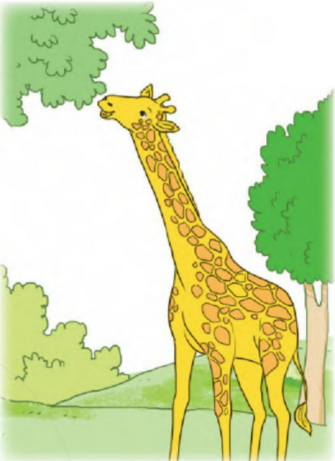
HƯƠU CAO CỔ
3. Hươu cao cổ không bao giờ tranh giành thức ăn hay nơi ở với bất kì loài vật nào. Trên đồng cỏ, hươu cao cổ sống hòa bình với nhiều loài vật ăn cỏ khác như linh dương, đà điểu, ngựa vằn,…

Slide 20
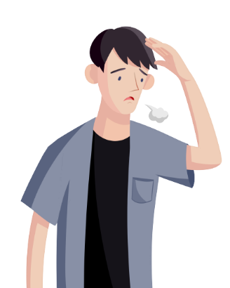
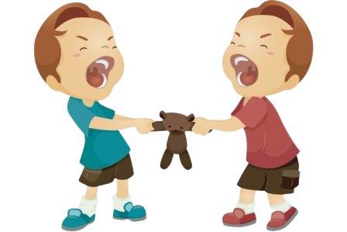
CHÚ THÍCH
BẤT TIỆN
Không thuận tiện
TRANH GIÀNH
Tranh nhau để giành lấy

Slide 21
ĐỌC HIỂU

Slide 22

1. Hươu cao cổ cao như thế nào?
Con hươu cao cổ cao nhất cao tới gần 6 mét, có thể ngó được vào cửa sổ tầng hai của một ngôi nhà.

Slide 23
2. Chiều cao của hươu cao cổ có gì thuận tiện và có gì bất tiện?
Thuận tiện: Chiếc cổ dài của hươu cao cổ giúp hươu với tới những cành lá trên cao và cũng dễ phát hiện kẻ thù.
Bất tiện: Khi muốn cúi xuống thấp, hươu phải xoạc hai chân trước thật rộng mới cúi được đầu xuống vũng nước để uống.

Slide 24
3. Hươu cao cổ sống với các loài vật khác như thế nào?
Hươu cao cổ không bao giơ tranh giành thức ăn hay nơi ở với bất kì loài vật nào. Trên đồng cỏ, hươu cống hoà bình với nhiều loài thú ăn cỏ khác như linh dương, đà điểu, ngựa vằn.

Slide 25
LUYỆN TẬP

Slide 26
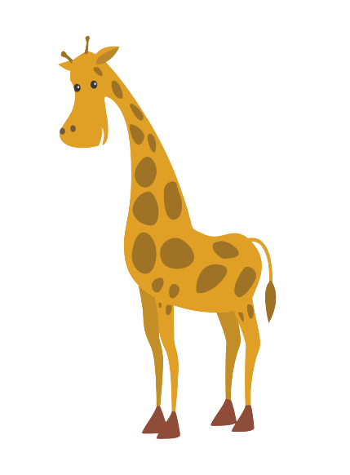
Dấu câu nào phù hợp với ô trống:
dấu chấm hay dấu phẩy?
Hươu cao cổ rất hiền lành Nó sống hòa bình thân thiện với nhiều loài vật ăn cỏ khác.
?
?
,
.

Slide 27
2. Em cần đặt dấu phẩy còn thiếu vào những chỗ nào trong đoạn văn sau?
Một năm, Trời làm hạn hán, cây cỏ , chim chóc , muông thú đều khát nước. Cóc cùng các bạn cua , ong , cáo , gấu và cọp quyết lên thiên đình kiện Trời. Cuối cùng, Trời phải cho mưa xuống khắp trần gian.
Một năm, Trời làm hạn hán, cây cỏ chim chóc muông thú đều khát nước. Cóc cùng các bạn cua ong cáo gấu và cọp quyết lên thiên đình kiện Trời. Cuối cùng, Trời phải cho mưa xuống khắp trần gian.

Slide 28

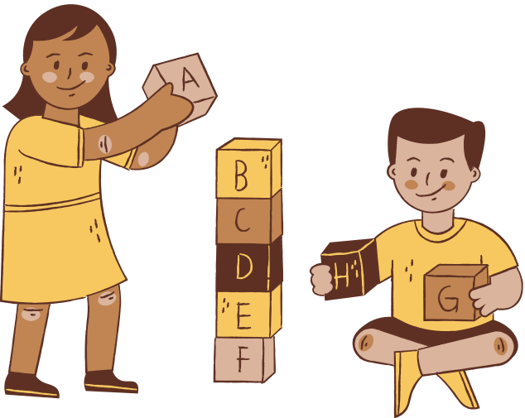
CỦNG CỐ, DẶN DÒ

Slide 29
HẸN GẶP LẠI CÁC EM
TRONG BÀI HỌC SAU!

